Slide 1



Energie ist knapp.
Verschwenden wir sie nicht.
Topten-Massnahmen
kurz-, mittel- und langfristig
für die Seeländer Gemeinden
Basis: Umsetzungshilfe von Energiestadt
als Ergänzung zu den zahlreichen Informationen vom Bund und Kanton.

Slide 2
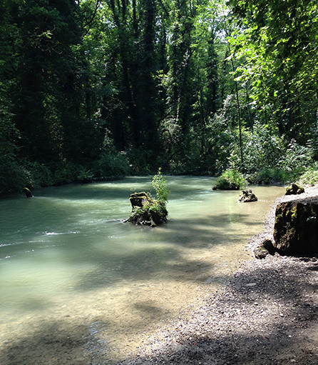
Energie- und Klimaziele setzen
Die Gemeinde
verfügt über ein verbindliches Leitbild
mit ambitionierten qualitativen und quantifizierten Zielen (kurz-, mittel- und lang-fristige Zielsetzungen; nächste 4 Jahre, 2030, 2040, 2050)
für die Energie-, Klima- und Verkehrspolitik.

Slide 3
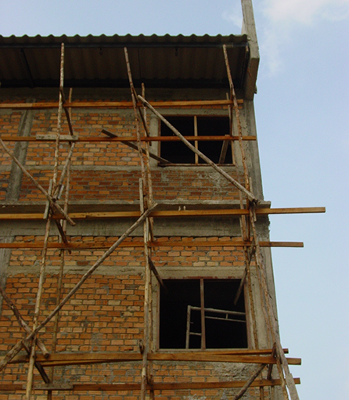
Bauvorhaben optimieren
Die Gemeinde
nutzt ihren Spielraum, um bei Bauvorhaben und –prozessen und deren Umsetzung eine energieeffiziente und klimafreundliche Bauweise mit einem hohen Anteil an erneuerbarer Energie sicherzustellen.
Vermitteln von Kontakten und Knowhow an Bauherrschaften. Durchführung von Baukontrollen.

Slide 4
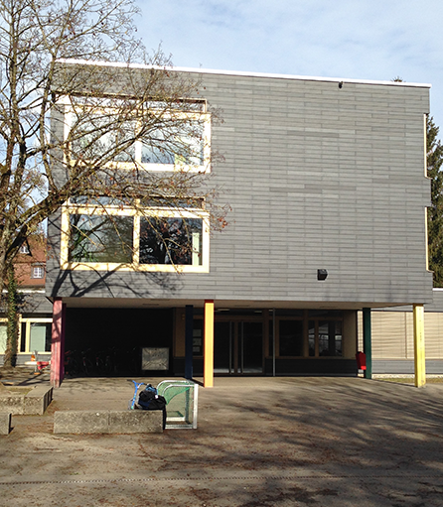
Kommunale Gebäude: vorbildliche Standards definieren.
Die Gemeinde
orientiert sich bei Bau und Bewirtschaftung Ihrer Gebäude und Anlagen an den höchsten energetischen und ökologischen Standards und künftigen klimapolitischen Anforderungen.
Eine gute Grundlage dazu ist der Gebäudestandard von Energiestadt.

Slide 5
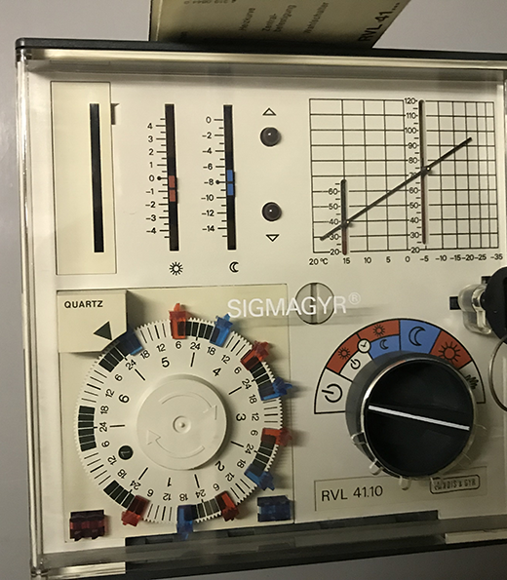
Energiebuchhaltung und Betriebsoptimierung
Die Gemeinde
stellt eine aus energetischen und klimatischen Gesichtspunkten optimale Bewirtschaftung ihrer Gebäude und Anlagen in Bezug auf Energie, Treibhausgasemissionen und Wasserverbrauch sicher.
Umsetzung von Sofortmassnahmen.

Slide 6
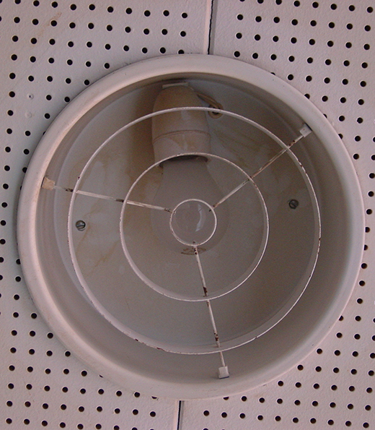
Öffentliche Beleuchtung
Die öffentliche Beleuchtung widerspiegelt die Vorbildrolle der öffentlichen Hand im Umgang mit Energie resp. bezüglich der eingesetzten Technologien, effizientem und ökologischem Einsatz der Beleuchtung und kontinuierlicher Optimierung des Betriebs (Teil-/Nachtabschaltung).

Slide 7
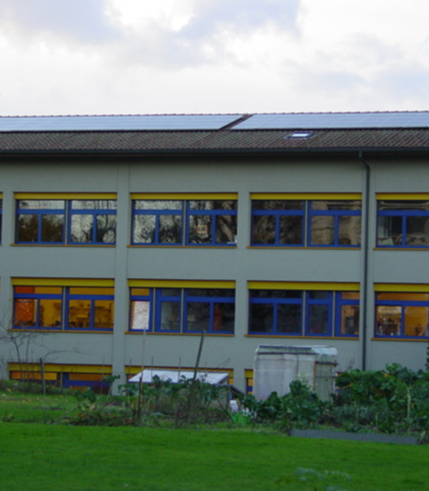
Erneuerbare Stromproduktion
Die Gemeinde
fördert die Produktion erneuerbaren Stroms auf dem Gemeindegebiet.
Sie hat Kenntnisse des Potentials (Wasser/Trinkwasser, Biomasse/Holz, Wind, Sonne).
Sie nutzt Dachflächen der öffentlichen Bauten für eigene PV-Anlagen oder stellt die Dachflächen für Dritte zur Verfügung.

Slide 8
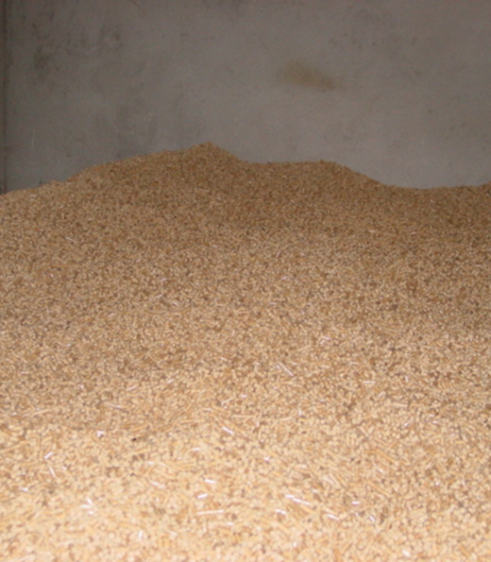
Leitungsgebundene erneuerbare Wärme- und Kältenetze
Die Gemeinde
unterstützt die Nutzung von erneuerbaren Energien, Abwärme und Umweltwärme in Wärme- und Kältenetzen.
Die Gemeinde arbeitet eng mit allen Akteuren zusammen.

Slide 9
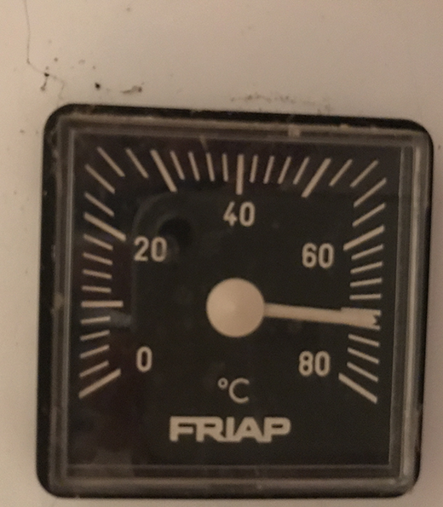
Wasserversorgung und -bewirtschaftung
Die Gemeinde
achtet auf und informiert über eine energieeffiziente Aufbereitung des Trinkwassers sowie einen ressourcen-schonenden Umgang mit Trink- und Regenwasser.

Slide 10
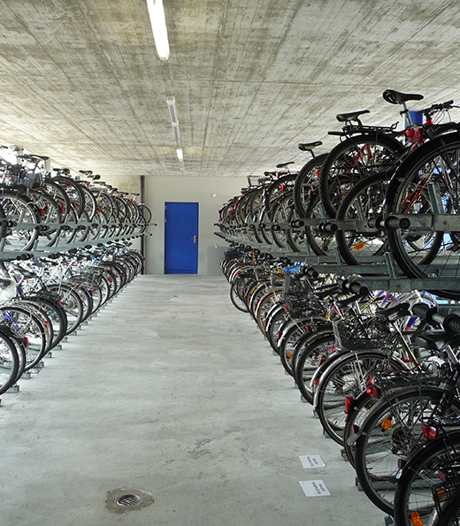
Velowegnetz und -infrastruktur
Die Gemeinde
sorgt für ein attraktives, möglichst flächendeckendes Velowegnetz und die nötigen Abstellanlagen.
Signalisation und Beleuchtung sind abzuklären und die Kommunikation an die Bevölkerung ist wichtig.

Slide 11

Kommunikation an die Bevölkerung
Die Gemeinde
informiert und sensibilisiert die Bevölkerung zu energie- und klimapolitischen Themen, insbesondere auch mit Blick auf Konsumthemen und Handlungsspielraum als Mietende.

Slide 12
10 rasch umsetzbare Massnahmen für Gemeinden – Teil 1
Die Temperatur in Büro- und Aufenthaltsräumen wird auf 20 Grad sowie in Mehrzweckhallen und Werkstätten auf 17 Grad eingestellt.
Lager und Garagen werden auf 7 Grad und leerstehende Gebäude oder Räume auf 13 Grad eingestellt.
Sofern nicht betriebsnotwendig wird das Warmwasser abgestellt.
Auf Weihnachtsbeleuchtung und nicht sicherheitsrelevante Aussenbeleuchtung wird verzichtet.
In den Gebäuden der Gemeindeverwaltung werden die Einstellungen von Heizung, Warmwasseraufbereitung, Lüftung oder Beleuchtung durch Fachleute optimiert, indem beispielsweise die Heizkurve abgesenkt, die Temperatur bei betriebsnotwendigem Warmwasser gesenkt oder Bewegungsmelder bei Innenbeleuchtungen eingesetzt werden.

Slide 13
10 rasch umsetzbare Massnahmen für Gemeinden – Teil 2
Die Mitarbeitenden werden sensibilisiert, keine eigenen Heizgeräte zu verwenden, auf Dauerlüften oder gekippte Fenster zu verzichten, in der Nacht und am Wochenende Fenster- und Rollläden zu schliessen und das Licht zu löschen, wenn Räumlichkeiten nicht genutzt sind.
Geschirrspüler erst starten, wenn er voll, aber nicht überladen ist. Nutzen Sie den Sparmodus.
Lassen Sie die Elektrogeräte nicht im Standby- oder Schlafmodus, sondern schalten Sie sie ganz ab. Das geht am einfachsten mit einem Netzschalter oder einer Steckleiste.
Prüfen Sie, ob die Radiatoren frei sind von Möbeln oder Vorhängen oder anderen Materialien.
Informieren Sie die MitarbeiterInnen, dass sie auch zuhause diese Massnahmen umsetzen sollten.

Slide 14
Weitere Informationen
• Informationsmaterial vom Bund für Gemeinden und Städte https://energie-tipps.ch
Aber auch für Unternehmen und Hausverwaltungen etc.
• Spartipps für Privathaushalte und Unternehmen https://www.energieschweiz.ch/programme/nicht- verschwenden/startseite/
• Energiemangel Kt. Bern https://www.be.ch/de/start/themen/energiemangel.html
• ...
Schüpfen, 15. Oktober 2022 / Kurt Marti
alle Fotos (ausser Folie 1) stammen von Kurt Marti und können so genutzt werden

